Slide 2

Undervisning for deg som skal gi opplæring i
Ren Intermitterende Kateterisering (RIK)

Slide 3

Innhold
Terapeutisk kunnskap for deg som
skal gi opplæring i RIK
Kateterbehandling
Ren Intermitterende Kateterisering, RIK
Pasientopplæring
Praktisk utførelse
Oppfølging
Compliance
Pasient case

Slide 4
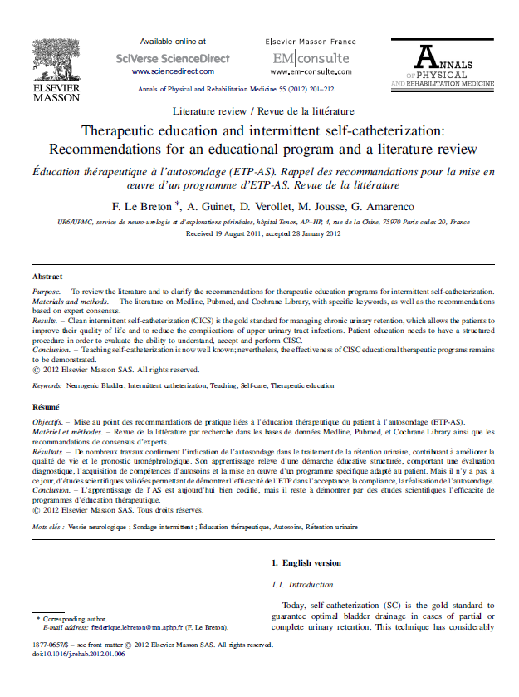
For å gi opplæring i RIK bør du ha kunnskap om
Teoretisk kunnskap
  Hvorfor er RIK en passende behandling?
  Individuelle fordeler med RIK
  Komplikasjoner RIK og tiltak
  Kunnskap om anatomi og symptomer
  Praktiskt utføre RIK
  Kunnskap om katetersortiment/
  materiell
Bedømme pasientens evne til egenbehandlingen RIK
  Motorisk og sensorisk
  funksjon
  Kognitiv evne
  Mental status
Implementering av RIK
– opplæringsmetoder og opplegg
  Skriftlig og muntlig informasjon
  Materiell, animasjoner, bilder
  Klinikkbesøk og oppfølging
  Spesialisert
  personell gir
  bedre resultat
Le Breton et al. 2012
Notes:
Anbefalinger for et opplæringsprogram og en litteraturoversikt av Le Breton.

Slide 5
UtvIKLINGEN av kateterbehandling
500
Hvordan kateteriserte de da?
1970
Ren Intermitterende
Kateterisering (RIK)
1800
Første gummikatetret som benyttes som permanent kateter
1983
LoFric®
1940-50
Steril Intermitterende kateterisering (SIK)
Idag
Notes:
Intermitterende kateterisering over århundrer.
De første kjente katetrene var laget av metall (gull, sølv eller jern). De ble brukt til kateterisering av urinblæren ved urinretensjon, dilatasjon og for instillasjon. Katetre kan spores tilbake til antikken og ble ofte brukt i India og til og med av Hippokrates i det antikke Hellas.
Allerede for 2000 år siden visste man at det var viktig å tømme blæren før fødsel og ved ryggmargsskader med underaktiv urinblære.
Det er tre forbedringer av katetret som har betydd mye for katetrets utvikling. August Nelaton (1807-73) utviklet det første myke gummikatetret, Foley utviklet det første latexkatetret med ballong i 1935 og i 1983 ble LoFric lansert, med den hydrofile overflaten som har gjort Ren Intermitterende Kateterisering mye skånsommere, sikrere og enklere.
Ballongkatetret gjorde det mulig å ha det inneliggende i blæren. Samtidigt fikk vi sulfa og senere penicillin og andre ulike antibiotika som fikk kurere komplikasjoner, slik som urinveisinfeksjonene som oppstod. På 1970-80 tallet ble Ren Intermitterende Kateterisering og Ren Intermitterende Dilatasjon utarbeidet. Sir Ludwig Guttmann og hans medarbeidere startet med metoden på 1940 tallet. De benyttet metoden Steril Intermitterende Kateterisering på pasienter med ryggmargsskader.
På 1960 tallet observerte Hinnan at når e-coli ble instillert i en frisk urinblære, oppstod ingen infeksjon når pasienten hadde evne til å tømme blæren helt tom.
Jack Lapides konkluderte da med at for pasienter med problemer med å tømme urinblæren ”bør Intermitterende Kateterisering være en ufarlig fremgangsmåte, forutsatt at urinblæren ikke blir overstrukket. Dessuten bør ren og ikke aseptisk teknikk være nok ettersom alle bakterier som føres inn av katetret blir nøytralisert av motstanden hos ”värden”.

Slide 6
RIK har mange fordeler sammenlignet med permanent kateter
Reduserer risikoen for UVI
  permanent kateter øker daglig risikoen for
  UVI med ca 5 % og den daglige insidensen
  for bakterieuri med ca 3-10 %
Redusert risiko for postoperativ UVI
  reduksjon på 20 %
Forkorter behandlingstiden^{1,5}
  raskere tilbake til normal blæretømming
Reduserer risikoen for sekundær patogene bakterier
  resistente og stendannende bakterier²
Redusert risiko for uretrastriktur
  10 % forårsakes av permanent kateter
Opprettholde seksuell og sosial helse³
  mindre lekkasje⁴
Faster return to normal voiding and shorter hospital stay after surgery Hälleberg Nyman et al. 2013.
N.S. Morris, D.J Stickler snd C. Winters “ Which indwelling urethral catheters resist encrustation by
Proteus Mirabilis biofilms”, BJU 1997, 80 58-59.
EAUN. 2006 guidelines.
Docent Jan Scønebeck,” Blåskateteren och dess bruk”. 1997
Dixon et al. 2010
Notes:
Permanent eller inneliggende kateter er et invasivt inngrep, enten gjennom bukveggen (suprapubisk) eller gjennom urinrøret, og har en kontinuerlig tømming. Kateterassosierte urinveisinfeksjoner (UVI) er den vanligste komplikasjonen ved all kateterisering. Ren Intermitterende Kateterisering rapporterer å redusere risikoen for infeksjoner sammenlignet med permanente katetre. Som eksempel rapporteres en reduksjon på 20 % etter kortvarig postoperativ bruk. RIK gjør det mulig å komme raskere tilbake til normal blæretømming, noe som vil forkorte sykehusoppholdet.
Biofilm rundt KAD: Pasienter med permanent kateter får ofte bakteriuri, til tross for godt stell. Bakteriene fester seg på kateteroverflaten og danner en biofilm, som innebærer at behandlingen fungerer dårlig da antibiotikaen ikke kan trenge gjennom denne biofilmen. Enkelte bakteriearter, vanligvis Proteus mirabilis, har enzymet ureas, som kan bryte ned urinstoff til ammoniak, vilket høyner urinens pH. Magnesium- og kalciumfosfat krystaller kan felles ut på kateteroverflaten og i urinen og etter hvert danne urinveiskonkrementer, som vanskeliggjør behandlingen av urinveisinfeksjoner.
Nesten 10 % av strikturer forårsakes av permanent kateter, p.g.a. mannens S-formede urinrør.
Lekkasje er ofte en følge av irritasjon i urinblæren forårsaket av katetret og kan gi kraftige sammentrekninger av urinblæren.

Slide 7
Gevinsten med RIK
Reduserer:
Urinlekkasje¹
Sterk trang og hyppig vannlating¹
Nocturi¹
Urinveisinfeksjoner og
resistente bakterier
Nyreskade²
Øker:
Selvstendigheten
Livskvaliteten¹
Seksuell helse
1. Shaw C et al. J Adv Nurs. 2008;61:641–50.
2. Karlsson AK et al. J Urol. Jul 2008;180(1):187-91.
Notes:
RIK ligner en normal blæretømming med lavt trykk i blæren som bevarer nyrefunksjonen.
Det har positive effekter og lindrer symptomer i nedre urinveier, noe som forbedrer livskvaliteten.
RIK muliggjør en seksuell relasjon utan lekkasje eller ubehag.

Slide 8
RIK er en metode for:
Sikker og effektiv tømming av urinblæren
Regelmessig tømming av blæren med et tappekateter
Kateterisering med ren teknikk som utføres av personen selv
eller av annen person
Lapides, Diokno, Silber and Lowe,1972
EAUN summary quidelines 2013
Notes:
RIK er en sikker og effektiv metode som innebærer at man selv regelmessig tømmer blæren med et engangskateter eller med hjelp av annen person. Dr Jack Lapides konstaterte på 1970-tallet at det var viktigere å oppnå regelmessig tømming av urinblæren enn å utføre behandlingen sterilt. Han introduserte begrepet RIK, som nå ansees være golden standard for håndtering av urinretensjon.
Tilgjengelige kliniske bevis støtter strategien i å alltid betrakte RIK som førstevalg, innen man overveier å bruke permanent kateter.

Slide 9
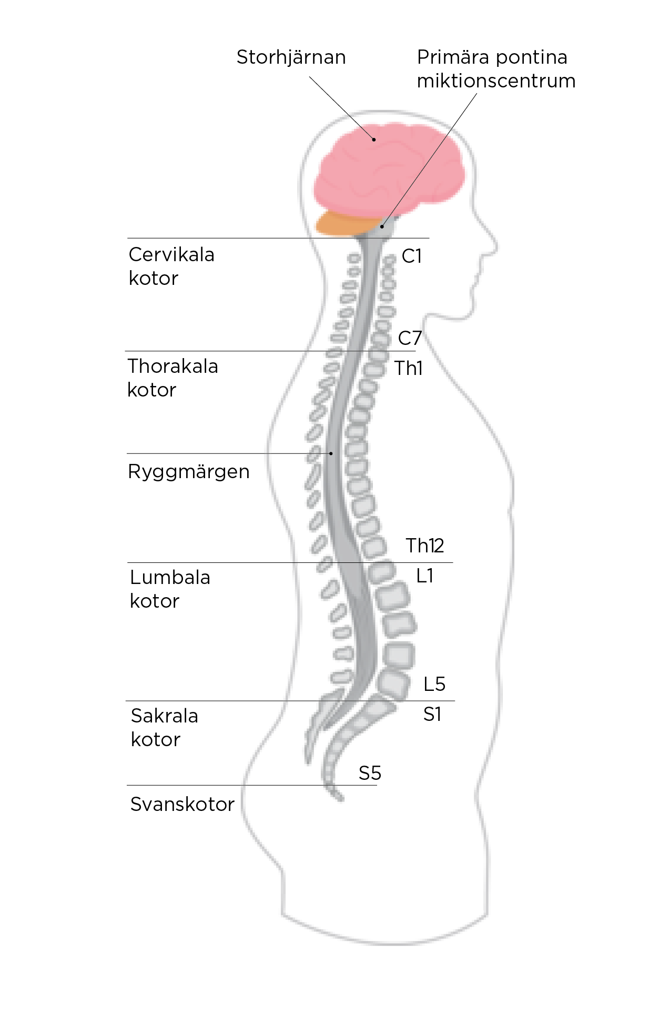
Nevrogene diagnoser som kan ha behov for RIK
MS (multippel sklerose)
Ryggmargsskade
Spina bifida
Parkinsons sykdom
Diabetes cystonevropati
Notes:
Ryggmargen og hjernen spiller en viktig rolle for urinveisproblemer når man har nevrogen skade/sykdom. Når nerven skades, blir det vanskeligere for signalene å nå fram mellom hjernen og den delen av ryggmargen som kontrollerer urinveiene. Dette kan føre til lekkasje og at blæren ikke tømmer seg helt når man tisser p.g.a. at lukkemuskelen i urinrøret ikke åpnes når urinblæren trekker seg sammen (detrusor-sfinkter dyssynergi) og skal tømme urinen. Sitter skaden innen eller nedenfor S2-S4 har blæren oftest ikke noen eller liten tømmekraft, svak detrusor som resulterer i at urinen ikke tømmes ut.
Ved MS kan utilstrekkelig nervoverføring lede til residualurin.
Ved skade eller sykdom som påvirker ryggmargen kan symptomene variere. Det kommer an på om skaden er ovenfor/nedenfor S2-S4 samt om skaden er komplett eller inkomplett.
Ved Parkinsons sykdom er det vanligste symptomet detrusor- overaktivitet, med eller uten residualurin.
Ved diabetes cystonevropati kan perifere nerveskader redusere følelsen av blærefylling og også svekke evnen til å tømme urinblæren.

Slide 10
Ikke nevrogene årsaker til behov for RIK
Urinrørsobstruksjon
f.eks. BPH, prolaps, forstoppelse eller uretra striktur
Svak detrusor
Urinretensjon, f.eks. postoperativ urinretensjon
Medisiner som påvirker urinblærens funksjon
Idiopatisk årsak
Iatrogen (f.eks. TVT-operasjon)
SBU-rapport 209, 2011
EAUN Best practice in urological health care, 2013
Notes:
Den vanligste årsaken til obstruksjon hos voksne menn er BPH. Dette kan resultere i urinretensjon eller residualurin.
Svak detrusor eller atonisk blære forekommer ved mekanisk påvirkning på blærens muskulatur og perifer innervasjon ved overstrekk. Det kan være vanskelig å kjenne om man trenger å tisse, dessuten også ikke ha tilstrekkelig kraft i blæremuskelen.
Ved behandling med legemidler, f.eks. Botox-behandling av overaktiv blære, kan kateterisering være alternativet for å sikre fullstendig blæretømming. Også andre legemidler som f.eks. antikolinergika og psykofarmaka kan gi svakhet i detrusor.
Forstoppelse kan gjøre tømming av blæren vanskeligere p.g.a. at endetarmen trykker mot blæren.

Slide 11
RIK er en medisinsk behandling og egenbehandling
Evne til egenbehanling skal vurderes og dokumenteres
Pasienten skal få informasjon om hva egenbehandlingen innebærer
Det betyr at den som gjør vurderingen skal informere om at behandlingen individet utfører på seg selv eller blir utført av en annen nær person, ikke er helsepersonell, og er derfor ikke dekket av helsetjenestens lovgivning
1.3 kap. 6 § patientdatalagen (2008:355).
Notes:
Helsevesenet skal dokumentere vurdering og analyse av egenbehandling i pasientens journal. Det er viktig at den som gjør vurdringen presenterer sin avgjørelse. Hvor omfattende dokumentasjonen er kommer an på hvert enkelt tilfelle og hvor kompleks vurderingen er. En pasientjournal skal inneholde den informasjonen som trengs foor en god og sikker behandling av pasienten samt viktig informasjon om tiltakene.

Slide 12
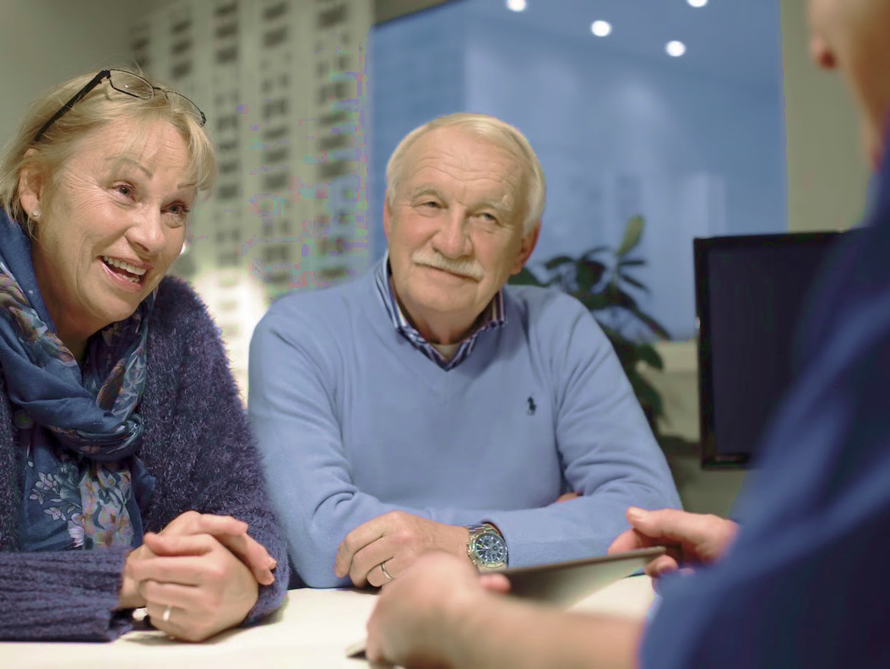
Før man starter med RIK
Ordineres av lege
Møtet med pasienten
  Forståelse for problemet med blæretømming
  Har pasienten forstått hva RIK innebærer?
  Har pasienten noen spørsmål/hindringer?
  Forstå gevinsten av behandlingen
  Er pasienten motivert?
  Gi pasienten tilstrekkelig tid til å overvinne eventuell frykt
Lee, Sang Rim et al., Korean Acad Community Health Nurs, 2018

Slide 13
Pasientopplæring RIK
Forberedelser
  overvei å sende miksjonsliste
  og/eller informasjonsmateriell, f.eks.
  brukerveileder før besøket
Delaktighet
  pasienten er informert om
  diagnose og terapi
Motivere
  diskutere med pasienten om fordeler
  med terapien
Undervise
  gi muntlig og skriftlig informasjon om urinveiene og RIK metoden.
  Utføre RIK under veiledning
Individuelt
  tilpasse tappeintervallene individuelt
Informere
  om komplikasjoner, slik som UVI og
  blødning m.m.
Kontaktperson
  informere om kontaktperson og
  kontaktinformasjon
Katetre
  sende med katetre så de har til de
  får sin levering
Planlegge oppfølging
Dokumentere
Notes:
Det er viktig at pasienten får kunnskap om urinveienes anatomi og fysiologi samt at pasienten får forståelse for sin diagnose og gevinsten med behandlingen. Visualisere ved hjelp av bilder.
Brukerveileder er et godt hjelpemiddel for pasienten for å få kunnskap om terapien før og etter besøket.
Komplikasjoner: Informere pasienten om forskjellen mellom asymptomatisk bakterieuri (ABU) og symptomatisk urinveisinfeksjon.
Informere om symptomene på UVI, slik som bl.a. sterk trang, feber, smerte og hematuri.
Mange RIK-brukere har ABU og skal ikke behandles.
Nøye gjennomgang sammen med pasienten hvordan kateter/katetrene og ev. annet materiell håndteres.
For å få til en bra compliance over lang tid kreves en strukturert, pedagogisk opplæring og oppfølging av terapien. Planlegg at første besøk tar ca 60 minutter.

Slide 14
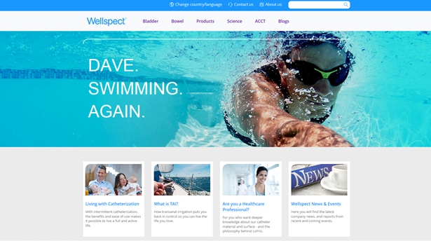

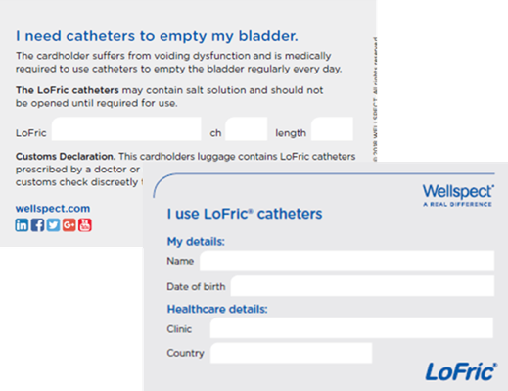
Informasjonsmateriell til pasient som gjør starten med RIK enklere
Lee, Sang Rim et al., Korean Acad Community Health Nurs, 2018
Notes:
Akkurat som studiene viser er det viktig å gi god informasjon til pasienten før de starter med RIK og også viktig med en god oppfølging.
Wellspect tilbyr et bredt sortiment av informasjonsmateriell slik at pasienten skal få en god start:
Brukerveiledere (for menn, kvinner, ryggmargsskadde, BPH, MS og Parkinson), finnes også som e-books.
Fyll ut og gi ut id-kortet. Det hjelper brukeren ved kontakt med helsevesenet og er bra å ha med på reise.
På wellspect.no finner du materiell og informasjon f.eks.:
• Produktinformasjon
• E-books
• Instruksjonsfilmer
• Personlige historier og mye mer

Slide 15
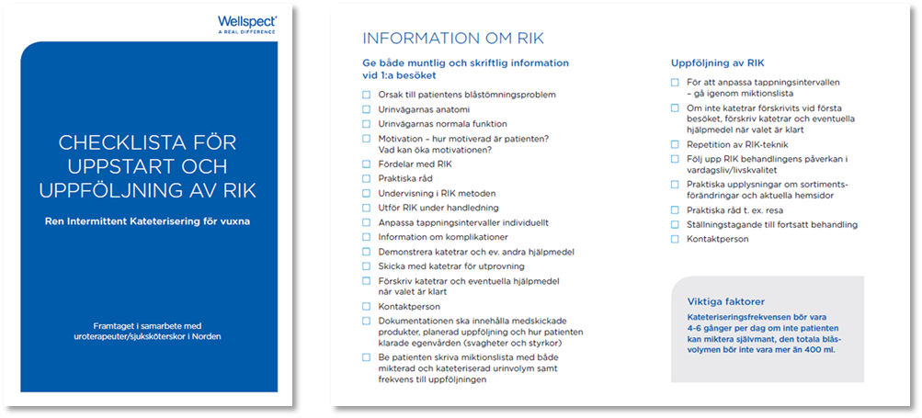


Informasjonsmateriell til helsepersonell som gjør starten med RIK enklere
STOPPA
UVI
Lee, Sang Rim et al., Korean Acad Community Health Nurs, 2018
Notes:
Akkurat som studiene viser er det viktig å gi god informasjon til pasienten ved starten med RIK og også viktig med en god oppfølging.
Det finnes materiell som hjelper deg når du skal gi opplæring i RIK på din avdeling, slik som
Flipover både for mann og kvinne (de inneholder materiell som hjelper deg som forskriver å forklare metoden RIK), anatomibilder og annen viktig informasjon for å gå igjennom terapien med pasienten før start av RIK.
Sjekkliste som støtte når du instruerer i RIK. Materiellet kan bestilles hos Wellspect

Slide 16
Veiledning til pasienten ved utføring av RIK
Muntlig informasjon om:
Beskrivelse av metoden
Produkt
Hjelpemidler
Praktisk utførelse i klinikk:
Gi forslag til RIK stilling
Praktisk utførelse av RIK under veiledning

Slide 17
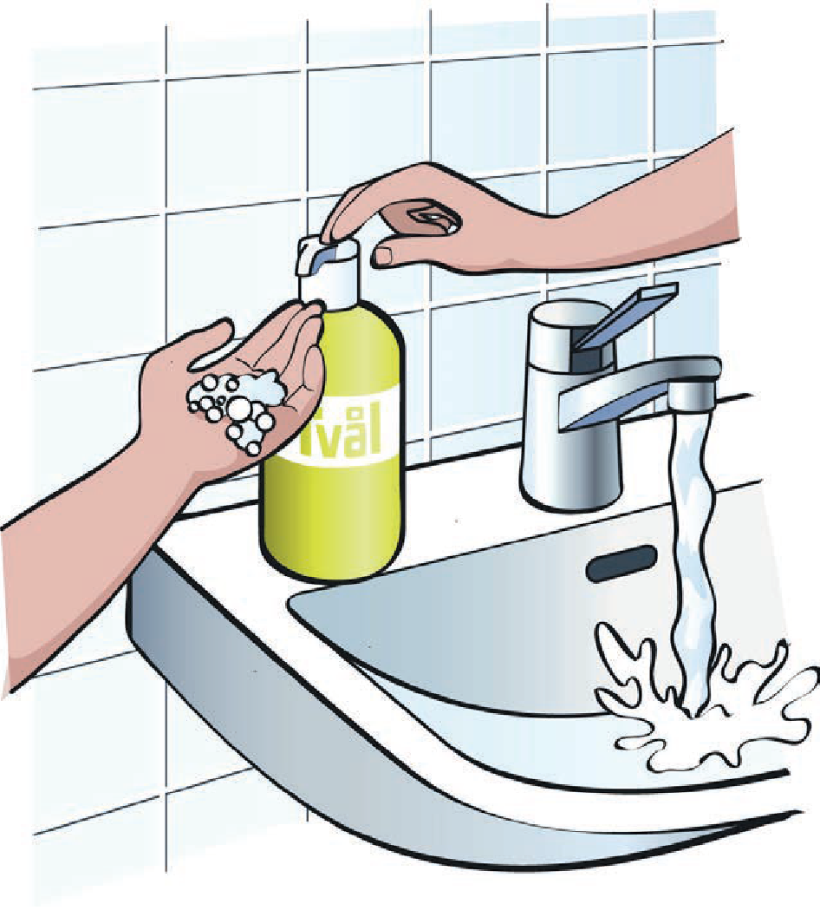
Hygiene
Underlivshygiene anbefales en gang per dag. Håndhygiene før og etter kateterisering.
Bruk gjerne håndsprit før kateterisering på offentlig toalett.
God hygiene
Notes:
God hygiene
Underlivshygiene anbefales en gang per dag. Håndhygiene før og etter kateterisering.
Bruk gjerne håndsprit før kateterisering på offentlig toalett.

Slide 18
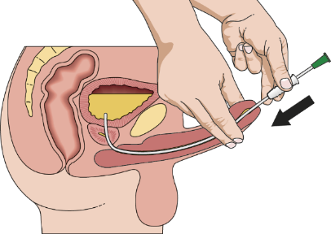
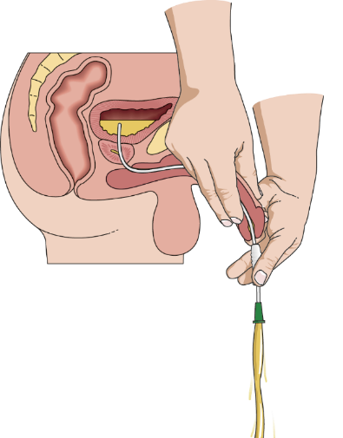
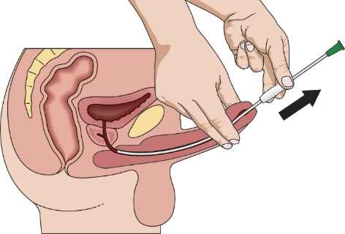
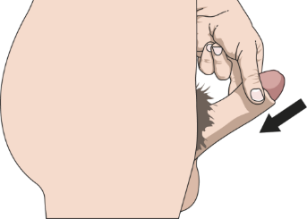
Praktisk utførelse
Notes:
Finn en stilling som passer brukeren, stående eller sittende.
1. Det er viktig å holde penis opp mot magen når katetret føres inn, for å rette ut vinkelen.
2. Før katetret langsomt inn i urinrøret.
3. Når urinen begynner å renne, før katetret ytterligere et par centimeter inn.
Før penis i normal stilling igjen når urinen begynner å renne ut av katetret.
4. Når urinen har sluttet å renne, trekk katetret langsomt ut, stopp dersom det kommer mer urin. Når du er sikker på at blæren er tom, bøy katetret eller plaser en finger over konnektoren før katetret fjernes. Det dannes da et vakum og man sikrer at de siste dråpene blir igjen i katetret.

Slide 19
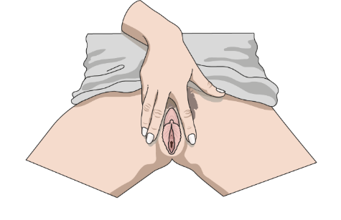
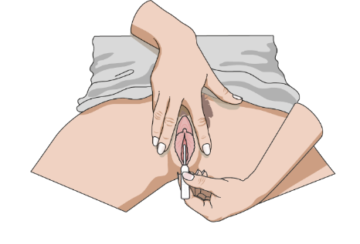
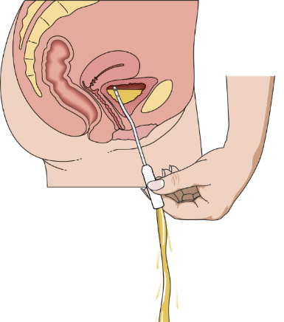
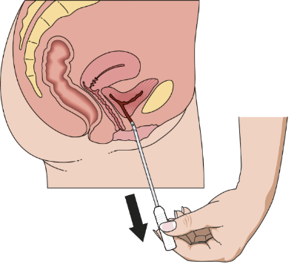
Praktisk utførelse
Notes:
Finn en passende stilling.
1. Skyt frem bekkenet. Skill kjønnsleppene, trekk litt oppover med den ene hånden og lokaliser urinrørsåpningen.
I starten kan det være bra å bruke et speil for å finne urinrøret. Etter litt trening klarer kvinnen å lokalisere urinrørsmunningen med å føle seg fram med fingeren sin, uten å bruke speil.
2. Før katetret forsiktig inn i urinrøret, når urinen begynner å renne føres katetret ytterligere et par centimeter inn.
3. Når urinen har sluttet å renne, trekk katetret langsomt ut og stopp opp om det kommer mer urin. Når blæren er tom, bøy katetret eller plasser en finger over konnektoren før katetret trekkes helt ut. På den måten skapes et vakum og man sikrer at de siste dråpene blir igjen i katetret.

Slide 20
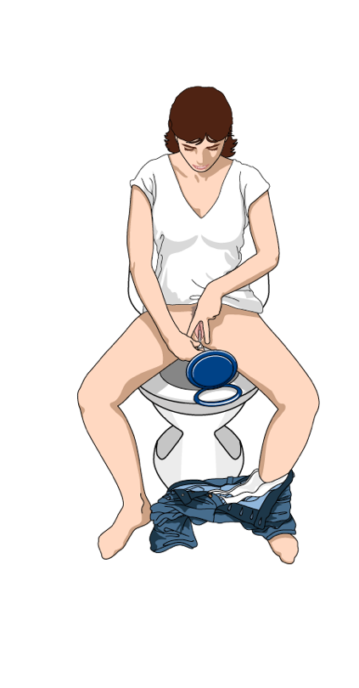
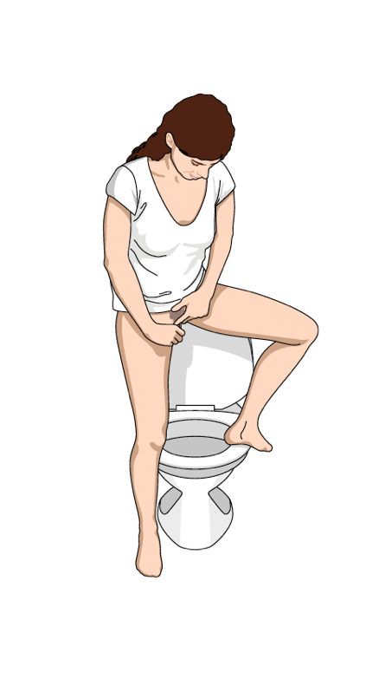
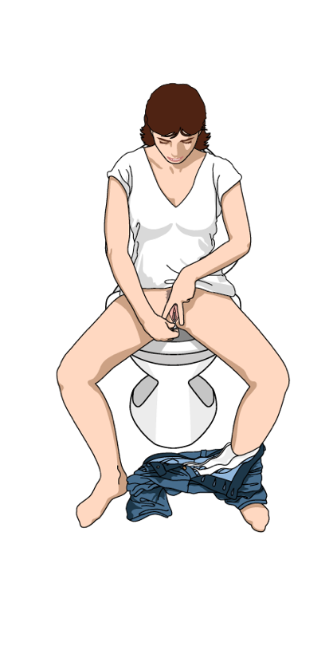
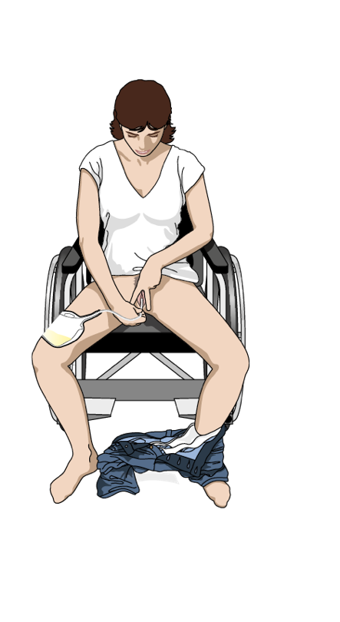
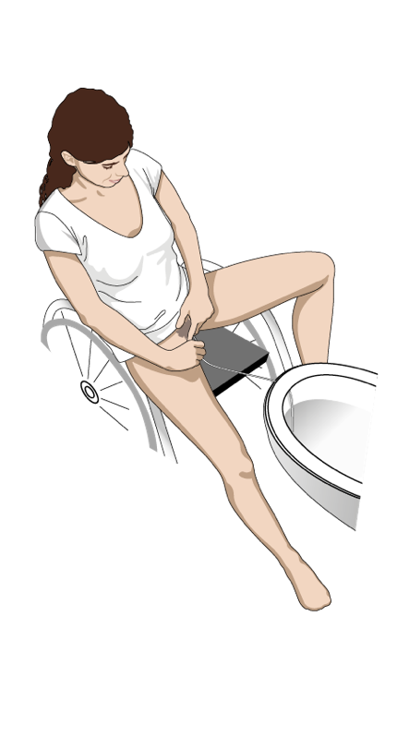
Stillinger kvinner

Slide 21
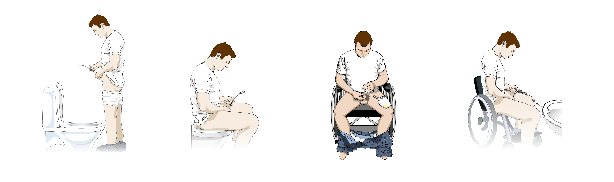
Stillinger menn

Slide 22
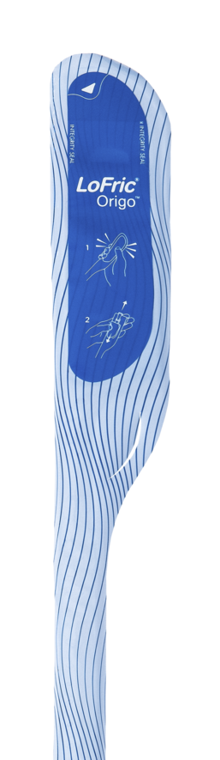
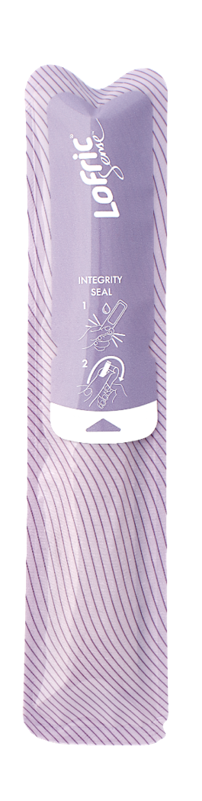
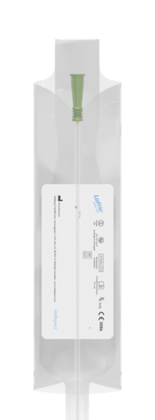
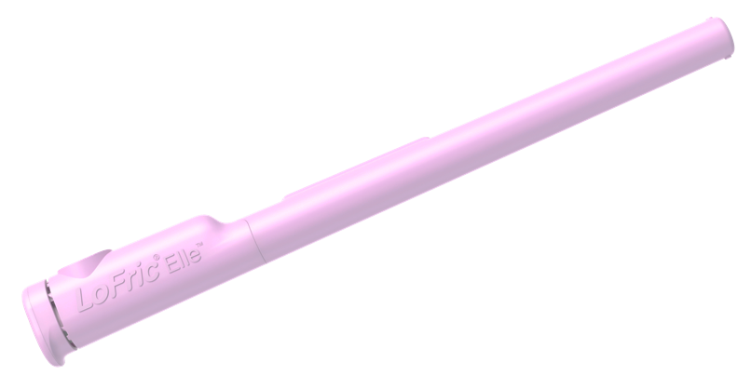
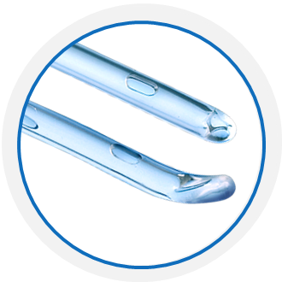
Produktinformasjon
Produkt - informere om produktenes egenskaper, som materialer, overflate og tupp
Håndtere produktet - åpne, aktivere,
bruke f.eks. håndtak m.m.
Avfallsortering – f.eks. gjenvinning av pakningsmaterialet
Forskrivning - kateter og eventuelle
hjelpemidler når valget er klart
Notes:
Det er viktig å ha god produktkunnskap. Pasienten må være trygg i håndtering av produkt og hvordan pasienten får sine hjelpemidler.
Det er også viktig å velge et kateter som passer pasientens behov og livsstil.

Slide 23
Å ta hensyn til ved valg av produkt
Dokumentert sikkerhet
Hydrofil overflate
Tilstrekkelig fleksibel/myk
Kateterlengden (cm)
Katetrets omkrets/størrelse (Ch)
Håndtak for et stødig grep
Tilpasses pasientens livsstil, funksjon og håndtering
Enkel og hygienisk, som muliggjør non-touch teknikk for å redusere risikoen for UVI
(vann, oppsamlingspose, håndtak etc.)
Bardsley A. British Journal of Nursing. 2016
Notes:
Dokumentert sikkerhet over lang tid: Finnes det kliniske bevis for kateter som skal brukes over lang tid?
Hydrofil overflate for maksimal skånsomhet og minste risiko for skade i urinrøret under hele kateteriseringen. Har katetret en hydrofil overflate som bevares både ved innføring og uttrekk av katetret?
Tilstrekkelig fleksibelt så ikke urinrøret skades og forårsaker blødninger.
Kateterlengden er viktig for hånteringen og for fullstendig tømming av blæren for å unngå infeksjoner.
Katetrets omkrets/størrelse (Ch), vanligvis brukes Ch12-14, for en bedre tømming.
Håndtak for et stabilt grep og som muliggjør non-touch teknikk ved kateterisering.
Tilpasning til livsstil innebærer oftest at ulike katetre brukes etter hvilken situasjon pasienten befinner seg i, f.eks. hjemmemiljø, reise, arbeid eller trening etc. Katetervalget bør være individuelt og tilpasset situasjonen.

Slide 24
RIK frekvens
Det kommer an på…
  total eller delvis retensjon
  væskeinntak
  mengde residualurin
Anbefalinger
  total retensjon, 4-6 ganger per dag ²
  volumet i urinblæren bør ikke være mer enn
  400 ml ved hver blæretømming ²
1. Vahr et al 2013. EAUN guideline
2. Bakke A, et al. Physical predictors of infection in patients treated with clean intermittent catheterization:
a prospective 7-year study. Br J Urol. 1997;79(1):85-90.
Notes:
Individuelt tilpassede kateteriseringer.
Høyt intravesikalt trykk gir redusert blodsirkulasjon i slimhinnen i urinblæren, som øker risikoen for UVI. Derfor bør urinmengden ikke overstige et totalt volum på 400 ml ved hver tømming, d.v.s. både kateterisert mengde og mengde spontan vannlating. Tiden mellom kateteriseringene har også betydning for å forhindre infeksjon. Ved total urinretensjon er kateteriseringsfrekvensen 4-6 ganger/døgn for å få riktig intervall. Be pasienten føre miksjonsliste med både spontant og kateterisert urinvolum til oppfølgingen. Det er viktig at brukeren skjønner at hen bør tømme oftere ved økt væskeinntak.
Dersom pasienten ikke kjenner når blæren er full, er det viktig å kateterisere seg til faste klokkeslett. Vanligvis utføres ikke RIK om natten, observer på første oppfølging om mengden morgenurin er unormalt stor. Det kan f.eks. Være på grunn av for stort væskeinntak på kvelden.

Slide 25
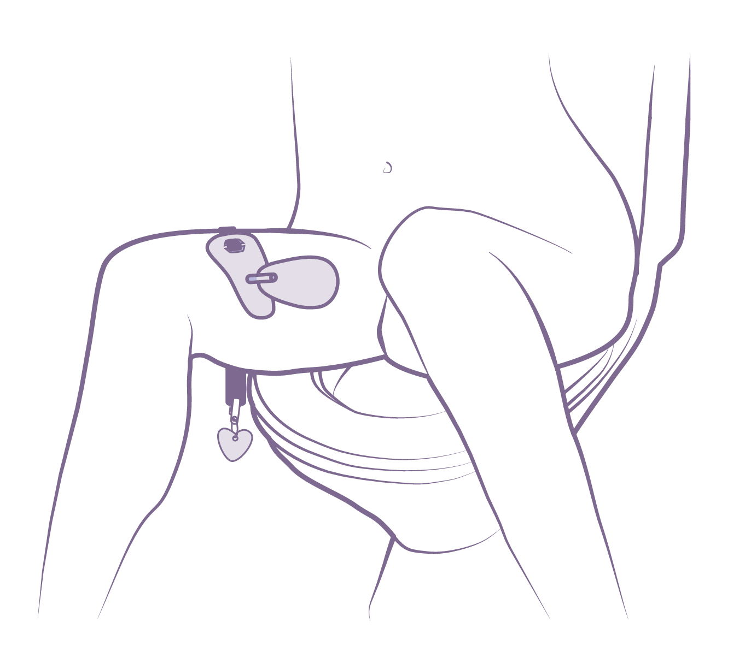
Generelle tips
De som spenner seg – slapp av i bekkenbunnen
Smerte/svie – Østrogen
Finne urinrørsåpningen – speil
Vanskeligheter med å komme inn med katetret forbi sfinkteren
– få sfinkteren til å relaksere
Graviditet – lengre kateter
Notes:
Spenning:
Det er viktig å finne en avslappet og trygg stilling i forbindelse med RIK.
Smerte/svie:
Under klimakteriet får kvinner ofte tørre slimhinner i underlivet, noe som kan forårsake svie og irritasjon. Lokalt østrogen har god effekt.
I starten av RIK behandling kan det iblant komme litt blod på katetret eller i urinen. Det kommer av at urinrøret kan bli irritert og at slimhinnen ikke er vant til katetret. Kateter med lav osmolalitet kan gi svie og blødning, bytt kateter. Vær oppmerksom på at en UVI kan gi svie og blødning.
Finne urinrørsåpningen:
Et speil og god belysning i starten av RIK letter å finne urinrørsåpningen.
Vanskelig å føre inn katetret:
Noen ganger kan det være vanskelig å føre katetret forbi sfinkteren (kan være detrusor sfinkter dyssynergi). Å ta et dypt åndedrag eller hosta litt, kan hjelpe sfinkteren å slappe av.
Graviditet:
Risikoen for UVI under graviditeten øker dels på grunn av hormonell påvirkning (redusert muskeltonus i urinveiene, tregere urinpassasje og økt volum i urinblæren), dels også via en mekanisk påvirkning med økt trykk fra uterus på høyre ureter. Det kan være behov for et lengre kateter ved graviditet p.g.a. endrede anatomiske forhold.

Slide 26
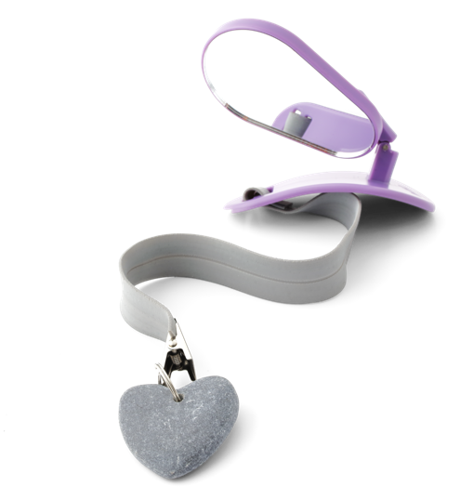
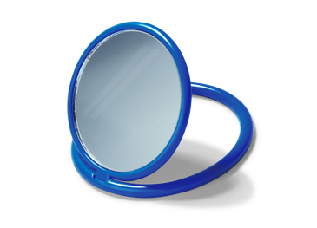
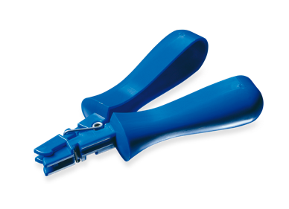
Fysiske og psykiske hindringer ved RIK
Mange ganger er det oppfinnsomhet som må til. Det som oftest foreslås er:
Anatomiske
Bruk f.eks. speil
Motorikk
Finne en stilling som gjør det enklere
Tremor
Hjelpemiddel f.eks. urinpose eller håndtak
Nedsatt sensibilitet
Produkter som forenkler
Nedsatt syn
Bruke andre sensoriske funksjoner
Mentalt
  – psykiske
  – emosjonelle
  – kognitive
Motivasjon
Notes:
Hjelpemidler, som speil og håndtak kan fåes hos Wellspect

Slide 27

Kjennetegn på UVI
Endret blærefunksjon
Lekkasje/økt lekkasje
Svie/brennende følelse ved blæretømming
Sterk trang og hyppig vannlating
Smerter over nedre del av
buken eller ryggen
Blod i urinen
Feber og/eller nedsatt allmenntilstand
Økt spastisitet
Økte autonome reaksjoner,
som svetting og frysninger
STOPP
UVI
Notes:
Urinveisinfeksjoner er et problem for mange kateterbrukere og for personer med andre tilstander som påvirker evnen til å tømme urinblæren helt eller delvis. Når bakterier formerer seg og fester seg i urinblærens slimhinne kan ikke kroppens eget forsvar ødelegge dem, da foråsaker de en UVI, og kroppen reagerar med symptomer som f.eks. feber. En UVI er en bakteriell infeksjon som påvirker deler av urinveiene.
Asymptomatisk bakteriuri, ABU betyr at man har bakterier i urinen, uten symptom fra urinveiene. Forhøyede verdier av bakterier i urinen uten symptomer innebærer ikke at man har en urinveisinfeksjon. Om man behandler bort disse bakteriene med antibiotika er risikoen stor for at man senere får “styggere” bakterier som gir kraftigere symptomer. Resistens kan utvikles ved å ta bort bakterier, bl.a. gjennom over- og feilbruk av antibiotika. Vær nøye med å ta urinprøve ved mistanke om UVI.

Slide 28
Hva bør undersøkes ved gjentatte UVI’er
Miksjonsliste
Teknikk ved RIK
  Tømmes blæren tom?
  Håndtering av produkt?
  Hygiene?
Dersom resturin etter RIK
  Øk størrelse (Ch) på katetret samt se
  over teknikk ved innføring og uttrekk av katetret
  Langt nok kateter?
Misstanke om stein i blæren
  Cystoskopi
Tarmdysfunksjon
  Forstoppelse
  Avføringslekkasje
Klimakteriet
  Skjøre slimhinner
STOPP
UVI
Notes:
Se over miksjonsliste, frekvens og mengde. Kontroller kateteriseringsteknikken og hvordan håndhygienen utføres.
Valg av kateter og no touch-teknikk ved kateterisering kan være forebyggende. Kontroller med blærescanner/ultralyd at urinblæren er tom etter RIK.
Utelukk at det ikke er stein i urinblæren som gir infeksjonene, noen bakterier er mer stendannende, f.eks. Klebsiella og Proteus.
Forstoppelse kan også øke risikoen for urinveisinfeksjon, forstoppelse kan gjøre blæretømming vanskeligere p.g.a. at endetarmen trykker mot blæren.
Klimakteriet med skjøre slimhinner kan øke risikoen for UVI. Bedøm muligheten for lokalt østrogen.

Slide 29
Hva bør dokumenteres i journalen?
Behandlingsvedtak
  Ordinerende lege
  Indikasjon
  Behandlingstid
Kateterisering
  Kateternavn, katetertupp,
  Ch og lengde
  Kateteriserings intervall
Observasjon
  Evaluering av pasientens evner
  till egenbehandling
  Pasientens opplevelse
  Fastsette rutiner og behov for hjelp
Oppfølging og evaluering
  Planlagt oppfølging
  Alltid ny evaluering ved endrede forutsetninger
Notes:
Helfo retningslinjer angående foreskrivning av forbruksmateriell
Ellers norske gjeldende lover og retningslinjer
Sykehusets prosedyrer

Slide 30
Oppfølging RIK
Be pasienten fylle ut miksjonsliste, med både spontant og kateterisert urinvolum samt frekvens, til oppfølgingen. Tilpass kateteriseringen
Sjekk om foreskrevet utstyr fungerer som det skal
Repitisjon av RIK teknikken
Følg opp RIK behandlingens påvirkning på hverdagen/livskvaliteten
Praktiske opplysninger om produktnyheter og aktuelle hjemmesider
Praktiske råd, f.eks. ved reise
Ta stilling til fortsatt behandling
Kontaktperson
Vahr et al 2013. EAUN guideline
Lee, Sang Rim et al., Korean Acad Community Health Nurs, 2018
Notes:
Studier viser at det er viktig med opplæring, emosjonell og psykologisk støtte, sammen med regelmessig oppfølging for å optimere compliance over tid. Når og hvordan oppfølgingen bør skje er individuelt. Integrering av RIK i hverdagen kan være vanskelig, pasienten kan trenge løpende støtte og oppfølging av en kontaktperson. Pasienten bør tilbys en oppfølging rett etter opplæringen, etter ca 2-3 dager, for å sikre at brukeren forstår og utfører RIK uten vanskeligheter. Dette kan følges opp per telefon eller på poliklinikken. Behandlingen kan ha behov for å endres på sikt, f.eks. resturinvolum og sensibilitet kan endres raskt.

Slide 31
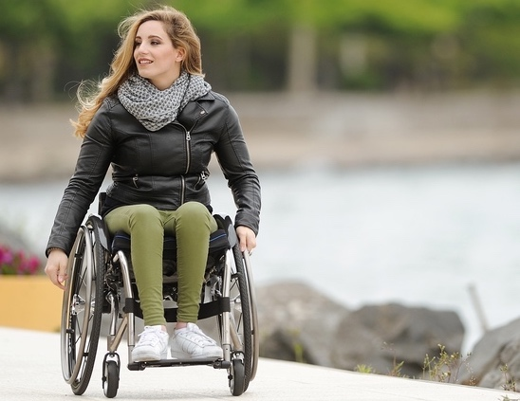
Viktige faktorer for compliance av RIK
Motivasjon
Kunnskap og forståelse
Mindre symptomer
Produktvalg
Oppfølging og support
Motivasjon
= vellykket behandling
Koeter I et al., Nursing Open, 2018
Lee, Sang Rim et al., Korean Acad Community Health Nurs, 2018
Notes:
Compliance er en viktig faktor for det kliniske resultatet. En pasient som føler seg delaktig i beslutningsprosessen og kan påverka sine valg, og at terapien fungerer i hverdagen, har større sansynlighet for å fullfføre terapien og derav nå et bedre klinisk resultat.
RIK prosessen og produktvalget bør tilpasses brukerens hverdag. Avgjørende faktor er om produktene er enkle å bruke og at det er enkelt å utføre kateteriseringen.
Compliance over tid kommer an på hvor godt terapien passer inn i pasientens liv og fokus bør være å finne en behandlingsform som passer godt til livsstilen.
Fritt og tilpasset valg av kateter: Pasientene foretrekker hydrofila katetre med egenskaper som skånsomhet, enkelhet og forebygge infeksjon.
Introduksjon til RIK terapien og oppfølging er viktig: Studier viser at opplæring, emosjonelt og psykologisk støtte og også regelmessig oppfølging er avgjørende for optimal compliance over tid.

Slide 32
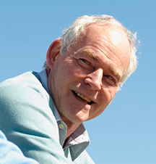
Pasientcase
Mann, 73 år
Innlagt på grunn av en enklere ortopedisk operasjon → Før operasjonen ble det gjort blærescanning
Det viste en residualurin på mellom 200-250 ml
ved gjentatte kontroller
Ved utskrivning ble det sendt en henvisning til urologisk poliklinikk på grunn av residualurin.
Utredning på poliklinikken: Tisser 400 ml har
ca 200 ml igjen i blæren
Nyrefunksjonsprøver u.a., opplever ingen vanskeligheter med blæretømmingen
Det kreves ingen tiltak foruten en ny
kontroll av residualurin hos fastlegen om et halvt år
Notat:
Da mannen ikke
hadde problemer med å tisse,
ingen infeksjoner og normale nyrefunksjonsprøver, kreves ingen ytterligere tiltak utenom en ny kontroll av residualurin om ca. et halvt år. Journalnotat sendes til fastlegen.

Slide 33
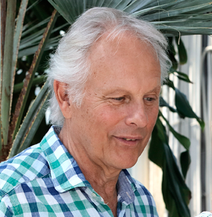
Pasientcase
John, 74 år
Blærescanning før operasjon → tisser på toalettet, men har 650 ml residualurin
John forteller at han hadde samme problem ved forrige operasjon for et drøyt år siden. Fikk da postoperativt KAD.
Ved utskrivning fra avdelingen henvist til
fastlege for fjerning av katetret.
2 uker senere ble katetret fjernet hos fastlege og John fikk beskjed om å komme tilbake dersom han ikke fikk tisse
Ingen ytterligere notat fantes fra fastlege.
John gikk aldri tillbake til fastlegen for dette da han ikke hadde noen problemer med å tisse
Notat:
John hadde ingen problemer med å
tisse, derfor tok han ikke kontakt med fastlegen. Det er derimot uklart
hvordan han tømmer blæren. Naturligvis
burde han vært oppfordret til å komme tillbake til fastlegen og kontrollere residualurin.

Slide 34
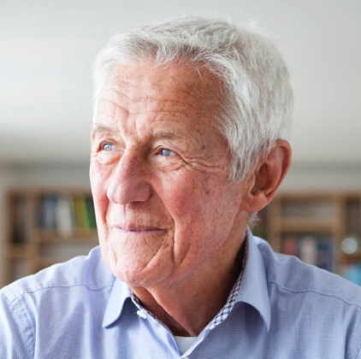
Patientcase
Mann, 68 år, BPH
Har hatt LUTS-problemer i flere år
Kommer inn for akutt urinretensjon
Avlastes med KAD, 2 400 ml i blæren
uten påvirkning på nyrer, får lukkeventil og det gjøres forsøk på å fjerne katetret. Fortsatt ingen spontan vannlating.
Kommer for oppstart av RIK, noe som skjer problemfritt. Ved oppfølging etter to døgn – fortsatt ingen spontan vannlating
RIK 5-6 ggr/døgn med volumer på mellom
300-500 ml, meget fornøyd med metoden
Notat:
Lennart har forstørret prostata og trolig en atonisk blære, så han kommer til å fortsette med RIK i påvente av videre utredning.

Slide 35
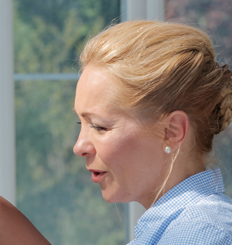
Patientcase
Kvinne, 58 år, MS
Har i løpet av siste år fått behandling for gjentatte UVIer, urinprøver er dyrket hos fastlege.
Kommer inn akutt → balanseproblemer, trøtthet, smerter, økt spastisitet
Inleggelse medisinsk klinikk
Inkontinens, sterk urintrang, residualurin 150 ml,
Medisiner for å redusere attack + behandling med pivmecillinam (Selexid) mot UVI
Ved utskrivning henvises til urologisk poliklinikk. Utredning: Tisser 150 -175 ml og residualurin mellom 150-200 ml
Tiltak: RIK + Antikolinergika i påvente av Botox.→mindre urintrang, lekkasje og UVIer.
Notat: Problemer med sterk urintrang,
inkontinens og UVIer til tross for
residualurin under 200 ml.
Mengde residualurin bedømmes i
forhold til det volum som er tisset spontant for blærescanning. I detta tilfellet var residualurin ca 50 % av blærevolumet.
Forholdet mellom spontan vannlating og residualurin sees i sammenheng med pasientens situasjon og problemer, f.eks.:
      Urinlekkasje
      Nyrefunksjon
      Tømmingsfrekvens
      Ev. urinveisinfeksjoner

Slide 36
LoFric® – Valget du alltid kan stole på
Brukervennlige, hydrofile tappekatetre
tilpasset din kropp for skånsom og sikker langtids bruk

